Slide 1
О СОРТАХ КАРТОФЕЛЯ
заместитель руководителя ГБУ РС(Я) «Служба земледелия»
Алексеева Александра Дмитриевна

Slide 2
Группы cортов по срокам созревания
Группы cортов по срокам созревания | Число дней от посадки до формирования товарного урожая
Раннеспелые (РС)
Среднеранние (СР) | 70-80
Среднеспелые (СС) | 80-100
Среднепоздние (СП) | 100-110
Поздние (П) | 110-120

Slide 3
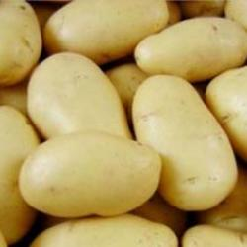
ВАРМАС
Оригинатор: ГНУ ЯНИИСХ.
В Госсреестре с 1968 года. В республике районирован по 1,2,3 зонам.
Раннеспелый, столовый. Клубни крупные, выровненные, овальной и округлой формы, белые с мелкими поверхностными глазками.
Товарная урожайность за годы испытания на сортоучастках 250-371 ц/га. Товарность высокая, 95 %. Содержание крахмала 12,1-13,7 %, вкусовые качества хорошие.
Урожай на раннюю продукцию 94-122 ц/га.
Вармас – лучший районированный сорт по продуктивности, вкусовым качествам и жаровыносливости.
Устойчив к вирусным болезням и парше

Slide 4
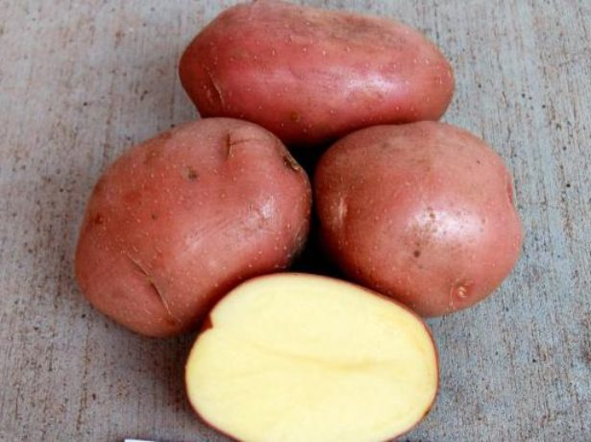
Тулунский ранний
Оригинатор: ГНУ ЯНИИСХ.
В Госреестре с 1990 года. Районирован по республике.
Раннеспелый, столовый. Клубни красные, овальной формы с тупой вершиной, глазки мелкие. По товарному урожаю в центральной Якутии немного уступает Вармасу, а в Привилюйской зоне превышает его. Средний товарный урожай на сортоучастках 219-317 ц/га. Обладает высокой товарностью и хорошими вкусовыми качествами. Ранний урожай 92-121 ц/га.
Недостаточно жаровынослив, требует освежающих поливов в период сухой, жаркой погоды. Сорт хорош по продуктивности, скороспелости и вкусовым качествам.
Устойчив к раку, поражается макроспориозом и паршой.

Slide 5
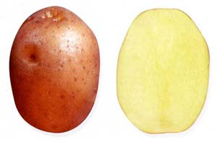
ЯКУТЯНКА
Оригинатор: ГНУ ЯНИИСХ. В Госреестре с 2007 года. Раннеспелый, столовый. Растение высокое, прямостоячее, окраска цветков белая. Клубни овальные, кожура красная, мякоть светло-желтая, глазки средней глубины.
Урожайность — 257 – 300 ц/га, лежкость хорошая, содержание крахмала — 15,2%, сухого вещества — 21,0%, аскорбиновой кислоты — 16,0 мг/%. Вкус отличный, товарность — 90-95%, период вегетации — 60-62 дней. Устойчив к раку, ризоктониозу, парше обыкновенной, среднеустойчив к фитофторозу, ранней сухой пятнистости листьев, вирусным болезням, бактериозам.

Slide 6
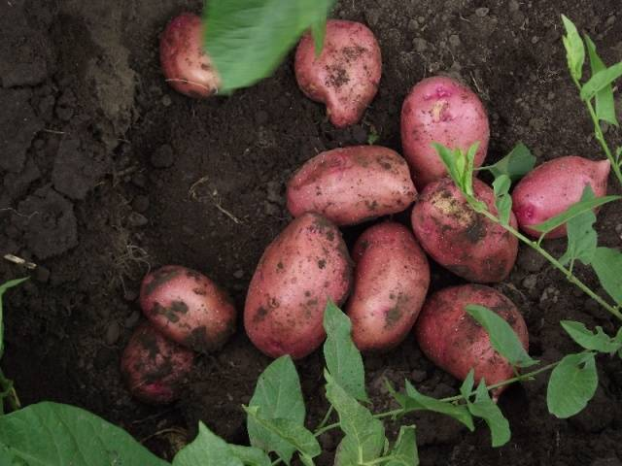
ЛЮБАВА
Оригинатор: ГНУ Кемеровский НИИСХ.. Раннеспелый.
Столового назначения и для переработки на хрустящий картофель и фри. Клубни ярко розовые. Глазки красные, средней глубины. Мякоть белая. Венчик бледно– красно–фиолетовый. Урожайность 280-400 ц/га Товарность 90–96%.
Масса товарного клубня 90–120 г. Содержание крахмала 13–16%. Вкусовые качества и сохранность хорошие. Устойчив к вирусным болезням. Относительно устойчив к фитофторозу, парше обыкновенной, кольцевой гнили, ризоктониозу. Слабо восприимчив к альтернариозу. Ценность сорта: раннеспелость, высокая урожайность, хороший вкус и сохранность.

Slide 7
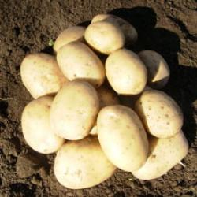
НЕВСКИЙ
Оригинатор: ЗАО «Всеволожская селекционная станция».
В Госреестре с 1982 года. По республике районирован. Сорт среднеранний, столового назначения. Клубни белые, округло-овальной формы с малочисленными мелкими розовыми глазками. Средняя урожайность 290-330 ц/га, высокотоварный, 94-97 %. Ранний урожай 92 ц/га. Содержание крахмала12-13 %. вкусовые качества хорошие.
Устойчив к раку.
Недостаток сорта – повреждение ростков приводит к изреженности посадок

Slide 8
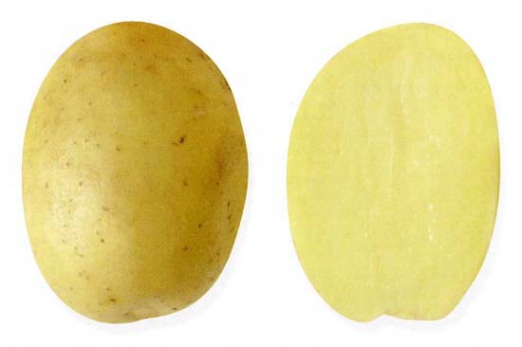
СЕВЕРНЫЙ
Оригинатор:ФГБНУ Якутский НИИСХ
Раннеспелый, столового назначения.
Растение средней высоты, промежуточного типа, полупрямостоячее. Товарная урожайность 141-219 ц/га. Урожайность ранней продукции 91-133 ц/га. Клубень овально-округлый с мелкими глазками. Кожура и мякоть желтые. Масса товарного клубня 61-88 г.
Содержание крахмала 13,8-14,4%. Вкус хороший и отличный. Товарность 87-98%. Лежкость 94%.
Устойчив к возбудителю рака картофеля, золотистой картофельной цистообразующей нематоде. По данным оригинатора, устойчив к возбудителю фитофтороза, полосчатой и морщинистой мозаике.

Slide 9
БЛАГОДАРЮ ЗА ВНИМАНИЕ

